Slide 1


BÁO CÁO KỸ THUẬT (Tuần 06: 03/02/2025 – 09/02/2025)

Slide 2
TỔNG HỢP AOG, DELAY VÀ GTB/ATB/DIV

Slide 3
ATB/GTB COMPARISON

Slide 4
CÁC SỰ KIỆN ATB/GTB/DIV
RTO: 00 ATB: 00 GTB: 01 DIV: 00
NO | FLEET | A/C | STA | FLIGHT NO | ROUTE | DATE | EVENT | REASON | ACTION TAKEN | ATA | Engineering Assessment | MOC
1 | B787 | A861 | HAN | VN37 | HAN-FRA | 00:03 08/02/2025 | GTB | VN220-37 SGN-HAN-FRA (22:25-23:45) Sau khi nổ máy xong, chuẩn bị TAXI, Xuất hiện MSG R CENTER FUEL PUMP LOW PRESS; Capt reset ON/OFF Pump nil help Capt yêu cầu tàu quay lại bãi 25 | Thực hiện reset MMSG theo FIMS và mở ADD B1527 MEL 28-22-02A | 28-00 | Hỏng hóc có thể do Wiring, Pressure switch, Pump, Pump controller. Tuy nhiên ĐTC của 3 khối này vẫn bình thường. Số lượng tháo lắp các khối này là Pressure switch 8; Pump 3; Controller 5. Đợi kết quả TS để đánh giá thêm

Slide 5
CÁC SỰ KIỆN MOR
REG. | FLEET | YEAR | MONTH | DATE | STA. | FLIGHT | DEP-ARV | DEFECT | CORRECTIVE ACTION | ATA
A861 | B787 | 2025 | 02 | 08 | HAN | VN37 | HAN-FRA | VN220-37 SGN-HAN-FRA (22:25-23:45) Sau khi nổ máy xong, chuẩn bị TAXI, Xuất hiện MSG R CENTER FUEL PUMP LOW PRESS; Capt reset ON/OFF Pump nil help | Thực hiện reset MMSG theo FIMS và mở ADD B1527 MEL 28-22-02A. EVENT CLOSED | 28-00
A353 | A321 | 2025 | 02 | 06 | PQC | VN7850 | PQC-CXR | TRANSIT CHECK FOUND BIRD STRIKE AT ENG#1 | REF AMM 05-51-14-14-200-803A C/O INSP A/C FOUND SMALL BIRD STRIKE ON FAN BLADE ENG #1, CLEAR AND CHK SATIS.
A601 | A321 | 2025 | 02 | 05 | SGN | VN7288 | SGN-VII | FOUND A HOLE AT INNER BARREL ACCOUNTIC PANEL IC ENG#1 <p>DURING TRANSIT CHECK &#160;FOUND A HOLE AT INNER BARREL ACCOUNTIC PANEL INLET COWL ENG 1 REF SRM 54-10-00 NOT ACCEPTABLE.&#160;</p> | REPLACED NEW IC ENG 1, ERU & LEAK CHECK SATIS. A/C SERVICEABLE | 72-00
A335 | A321 | 2025 | 02 | 03 | SGN | VN402 | SGN-SGN | DURING PRE-FLT CHECK AND RE-FUEL ON LH WING . FUEL IS SPILL OVER FLOW PORT | FINAL ACTION: C/O TEST AND MANUAL TRANSFER FUEL FROM WING TANK TO ACT, CHECK OK A/C SERVICEABLE. | 28-00

Slide 6

CÁC CHUYẾN BAY DELAY ĐẦU NGÀY VÀ DELAY DO THAY LỐP
CÁC CHUYẾN BAY DELAY ĐẦU NGÀY
NO | FLEET | A/C | DELAY DATE | STA | DELAY MINUTES | FLIGHT NO | ROUTINE | DELAY DESC | DELAY ACTION
1 | ATR72 | B225 | 13:20 03/02/2025 | SGN | 50 | VN1857 | SGN-VCS | DURING PRE-FLT CHECK CAPT REPORT: INVERTER 1 FAULT | FINAL ACTION: -C/O RPLD INVERTER STATIC #1 , CHECK OK ,A/C SERVICEABLE.
CÁC CHUYẾN BAY DELAY DO THAY LỐP
FLEET | A/C | DELAY DATE | STA | DELAY MINUTES | FLIGHT NO | ROUTE | DELAY DESC | DELAY ACTION | ATA
A350 | A888 | 06/02/2025 10:15 | HAN | 20 | VN414 | HAN-ICN | VN7450-414 SGN-HAN-ICN (09:55-11:00) T/X check found M/W # 2 shoulder worn | C/O replace new one check satis | 32-41
A321 | A332 | 05/02/2025 11:56 | DAD | 51 | VN7053 | DAD-SGN | AFTER FLT VN7052 FOUND MW #2 SHOULDER WORN TO LIMIT(ABNORMAL). | C/O RPLD NEW MAIN WHEEL CHECK ALL SATIS. A/C SERVICEABLE 12H41. VN7053 DELAY 51 MINS. | 32-41
A321 | A618 | 04/02/2025 19:09 | HAN | 25 | VN195 | HAN-DAD | A618 VN614/VN195 BKK-HAN-DAD (TRANSIT): FOUND M/W #4 SHOULDER ABNORMAL WORN. | ACTION: C/O REPLACED NEW ONE -> CHECK SATIS. VN195 DELAY 25 MINS
A321 | A329 | 04/02/2025 16:53 | SGN | 25 | VN1468 | SGN-VCL | TRANSIT CHECK FOUND MW #4 SHOULDER WORN TO LIMIT (ABNORMAL) | C/O RPLD MW #4. SATIS. A/C SERVICEABLE | 32-00
A350 | A888 | 04/02/2025 00:08 | HAN | 22 | VN334 | HAN-KIX | T/X CHECK FOUND M/W # 4 WORN ABNORMAL | C/O REPLACE NEW ONE I.A.W MP 32-41-62-00001-520A/720A-A. CHECK SATIS | 32-41

Slide 7
TÌNH TRẠNG KỸ THUẬT ĐỘI BAY – A320/A321
AOG: 01 (Non-tech) Delay: 02 RTO/ATB/GTB/DIV: 00
AOG: 01 (Non-tech)
A/C | OPEN DATE | CLOSED DATE | STA | DEFECT | ACTION | ATA | Engineering Assessment
A601 | 03:40 05/02/2025 | 17:00 05/02/2025 | SGN | DURING TRANSIT CHECK FOUND A HOLE AT INNER BARREL ACCOUNTIC PANEL INLET COWL ENG 1 REF SRM 54-10-00 NOT ACCEPTABLE. | REPLACED NEW IC ENG 1, ERU & LEAK CHECK SATIS. A/C SERVICEABLE | 72-00 | Non tech

Slide 8
TÌNH TRẠNG KỸ THUẬT ĐỘI BAY – A320/A321
AOG: 01 (Non-tech) Delay: 02 RTO/ATB/GTB/DIV: 00
DELAY: 02
A/C | DELAY DATE | STA | DELAY MINUTES | FLIGHT NO | ROUTINE | DELAY DESC | DELAY ACTION | ATA | Engineering Assessment
A602 | 16:15 08/02/2025 | SGN |  | VN136 | SGN-DAD | BOTH CARGO DOOR CAN NOT CLOSED | CHKD AND OPS BOTH CARGO DOOR FOUND SATIS. |  | Không tính KPI vì tech delay = 0 min. Cửa Aft và Fwd khó đóng cùng lúc là điều hiếm khi xảy ra. Tàu A602 đã được kiểm tra dây và căn chỉnh bôi trơn từ cuối năm 2024. Hiện các cửa hoạt động bình thường.
A612 | 06:10 03/02/2025 | SGN | 40 | VN242 | SGN-HAN | DURING BOARDING MSG SHOWS “BRAKE RELEASE FAULT AND CB BRAKE FAN#1,2 POP OUT” | FINAL ACTION: C/O REMOVE MW1 AND CHECK BRAKE FAN JAM . C/O DEACTIVED BRAKE#1 AND RAISED ADD FOR: B2027 ”TACHOMETER MW#1 INOP B2028 ” BRAKE#1 INOP ”. CHECK SATIS. A/C SERVICEABLE. | 32-00 | Hỏng hóc liên quan đến brake fan bị kẹt, nguyên nhân có thể do dị vật xâm nhập. Do môi trường hoạt động ở gần mặt đất nên và tốc độ cao nên không tránh khỏi có thể có dị vật xâm nhập. Tiếp tục theo dõi thêm

Slide 9
TÌNH TRẠNG KỸ THUẬT ĐỘI BAY – A320/A321
AOG: 01 (Non-tech) Delay: 02 RTO/ATB/GTB/DIV: 00
DELAY: 02
A/C | DELAY DATE | STA | DELAY MINUTES | FLIGHT NO | ROUTINE | DELAY DESC | DELAY ACTION | ATA | Engineering Assessment
A335 | 09:00 03/02/2025 | SGN | 40 | VN402 | SGN-SGN | DURING PRE-FLT CHECK AND RE-FUEL ON LH WING . FUEL IS SPILL OVERFLOW PORT | FINAL ACTION: C/O TEST AND MANUAL TRANSFER FUEL FROM WING TANK TO ACT, CHECK OK A/C SERVICEABLE. | 28-00 | Hỏng ACT Fuel-Transfer-Valve Actuator (6QH) gây ACT fuel transfer valve (165QM) luôn mở (ACT fuel transfer valve (165QM) luôn đóng, valve chỉ mở khi transfer fuel từ thùng ACT tới thùng Center). Với trường hợp hỏng hóc trên A335, khi auto refuel, fuel cấp vào ACT tank từ ACT refuel valve 4QU bị chia làm hai phần: một phần cấp vào ACT, phần còn lại chảy sang Center tank qua ACT fuel transfer valve (165QM) do ACT fuel transfer valve (165QM) luôn mở. Khi thùng center tank full, máy tính FLSCU điều khiển ngắt quá trình automatic refuel do vậy không đủ fuel cấp vào ACT tank. Để cấp đủ fuel vào thùng ACT, NVKT chuyển nạp fuel bằng chế độ manual (nhấn nút plug trên valve 4QU), tuy nhiên lúc này một phần fuel cấp từ valve 4QU vẫn tiếp tục đi vào center tank gây tràn sang L/H vent surge tank, fuel tiếp tục ra ngoài qua NACA VENT INTAKE gây leak. Khi hỏng ACT Fuel-Transfer-Valve Actuator (6QH) gây ACT fuel transfer valve (165QM) luôn mở, fuel được cấp liên tục vào thùng ACT, cần thực hiện nạp manual fuel vào thùng ACT, khi lượng dầu trong thùng ACT đầy sẽ tiếp tục nạp Auto vào các thùng cánh nhằm đủ lượng dầu yêu cầu và tránh overflow gây leak. Khối ACT Fuel-Transfer-Valve Actuator tháo xuống từ A335 (S/N: 02116312) được sử dụng từ năm 2011, lắp lên tàu A335 từ 19/05/2019. Khối thiết bị có độ tin cậy cao, được sử dụng ở nhiều vị trí trên tàu bay. Hiện tại không có khuyến cáo từ NSX về độ tin cậy thiết bị. Đánh giá hỏng hóc đơn lẻ Đề xuất: Phổ biến kinh nghiệm cho TSV và NVKT xử lý khi có hiện tượng tương tự nhằm tránh xảy ra hiện tượng tràn dầu.

Slide 10
TÌNH TRẠNG KỸ THUẬT ĐỘI BAY A320/ A321
Nhận xét: Trong tuần không phát sinh các trường hợp AOG do ky thuật, chỉ phát sinh trường hợp AOG (non-tech) tàu A601 phát hiện có vết thủng tại panel bên trong của inlet cowl Eng1 do FOD gây ra và đã thay inler cowl.

Slide 11
TÌNH TRẠNG KỸ THUẬT ĐỘI BAY – A350
AOG: 00 Delay: 04 RTO/ATB/GTB/DIV: 00
DELAY: 04
A/C | DELAY DATE | STA | DELAY MINUTES | FLIGHT NO | ROUTINE | DELAY DESC | DELAY ACTION | ATA | Engineering Assessment
A893 | 10:30 07/02/2025 | SGN | 60 | VN210 | SGN-HAN | DURING TRANSIT CHECK AND START ENGS : ENG#1 START FAULT. NO GTB. | FINAL ACTION: C/O RPLD NEW EEC , ERU AND OPS TEST , CHECK SATIS, A/C SERVICEABLE. | 73-21 | Hệ thống VSV bao gồm EEC cấp tín hiệu cho Hydro-Mechanical Unit (HMU) dẫn servo fuel từ Fuel Pump tới hai Actuator để xoay các VSV. TSM hướng dẫn T/S từ ngọn tới gốc, hiện động cơ đã được bôi trơn VSV, thay cả hai Actuator và kiểm tra đường ống fuel không phát hiện leak. Hỏng hóc vẫn xuất hiện lại do vậy bước tiếp theo là thực hiện thay các khối máy liên quan đến điều khiển VSV bao gồm EEC, HMU và Fuel Pump. Với việc xử lý các nguyên nhân liên quan đến lỗi cơ khí nhưng không khắc phục được vấn đề nên nghi ngờ do lỗi phần mềm, cụ thể là EEC. Do động cơ spare mới sản xuất được lắp EEC có hardware không tương thích, khi lắp động cơ này lên A893 thì đã phải thay EEC bằng khối spare của VNA (used). Khối spare này được tháo năm 2024 do lỗi software (ENG MINOR FAULT), đã đi shop về. Mặc dù chưa có liên hệ giữa bệnh ENG MINOR FAULT và bệnh ENG CTL SYS FAULT hiện tại nhưng không loại trừ khả năng liên quan đến lỗi phần mềm. Hiện động cơ đã được thay EEC và HMU, và thực hiện bay thêm 2 chuyến nhưng chưa có cảnh báo lại, cần tiếp tục theo dõi.
A893 | 04:30 07/02/2025 | SGN | 40 | VN110 | SGN-HAN | DURING ENG START DM SHOW "ENG 1 CTL SYSTEM FAULT" | RESTART ENG 3 TIME SATIS, DM GONE. A/C SERVICEABLE.
A893 | 19:57 04/02/2025 | HAN |  | VN7221 | HAN-SGN | DURING ENGINE RUN UP APPEAR MSG “ENG 1 CTL SYS” | CAPT C/O PROC ENG #1 RUNUP

Slide 12
TÌNH TRẠNG KỸ THUẬT ĐỘI BAY – A350
AOG: 00 Delay: 04 RTO/ATB/GTB/DIV: 00
DELAY: 04
A/C | DELAY DATE | STA | DELAY MINUTES | FLIGHT NO | ROUTINE | DELAY DESC | DELAY ACTION | ATA | Engineering Assessment
A889 | 03:40 04/02/2025 | HAN | 20 | VN7239 | HAN-SGN | T/X DURING REFUEL APPEAR MSG MSG FUEL L TK INLET VLV ELEC C/B MONITORING | C/O RESET I.A.W AFI và RESET A/C POWER; DM GONE. EVENT CLOSED | 28-00 | Nghi ngờ cảnh báo giả do xuất hiện nhiều MSG khác nhau: MSG: FUEL L TK INLET VLV MSG: ELEC C/B MONITORING MSG: APU FLAP OPEN Cảnh báo biến mất sau khi reset. Với hỏng hóc FUEL L INLET VALVE, Airbus có đề cập trong TFU 28.25.00.035 - Fuel Valve Actuator failures (SPSA). Nguyên nhân do cầu chì bị cháy do quá dòng (resulting from a short circuit in the motor commutator) Hỏng hóc này có thể raise MEL để đưa tàu bay vào khai thác. Giải pháp: Nâng cấp SPSA từ PN 2080026-104/105 lên PN 2080026-105A. Tàu bay A889 đã thực hiện nâng cấp từ 08/Aug/2024. Đã thực hiện 12/14 tàu bay (chỉ còn A893, A899 chờ VT từ FHS và chờ bố trí downtime tàu bay)

Slide 13
TÌNH TRẠNG KỸ THUẬT ĐỘI BAY – A350
No | Fleet | A/C | Tình trạng tàu bay | Tình trạng KT | Điều kiện chuyên cơ | Ghi chú
1 | A350 | A886 | BQDB | Tốt | Không
2 | A350 | A887 | BQDB | Tốt | Không
3 | A350 | A888 | Khai thác | Tốt | Không | 1. AFT CARGO DOOR ACTUATOR LEAKAGES
4 | A350 | A889 | Khai thác | Tốt | Không | 1. Eng 1 21088 giảm tần suất soi HPT blade 1200FH/150FC 2. ADD B1205 RAISED APU FLAP OPEN ON DM (DISABLE IN THE OPEN POS)
5 | A350 | A890 | Khai thác | Tốt | Đạt | 1. TR 81489576: PREVENTIVE RECOMMENDATION PACK 2 INTERNAL LEAKAGE
6 | A350 | A891 | Khai thác | Tốt | Đạt
7 | A350 | A892 | Khai thác | Tốt | Không | 1. ADD B1455 RAISED THE DROOP-NOSE END-FILLING PANEL AT R/H MISSING 2. ADD B1490 RAISED ENG 1 SINGLE IGNITION 3. B1496: DM COM OIS AVNCS REDUNDANCY
8 | A350 | A893 | Khai thác | Tốt | Không | 1. ENG#2 HIGH OIL CONSUMPTION 2. ADD B1309 RAISED APU INOP 3. TR 81538590: PFC ACTUATORS NVRAM FAILURES - SERVO CTL-R INBD AIL,Y (3CR2) - ADD B1316 " F/CTL R INNTER AILERON Y- ACT" 4. MSG ENG 1 CTL SYS, intm appeared when ENG1 start 5. TR 81538418: PACK 1 INTERNAL LEAKAGE
9 | A350 | A894 | Khai thác | Tốt | Không | 1. Eng 2 21425 giảm tần suất soi HPT blade 800FH/100FC 2. ADD B1090 RAISED FOR APU SINGLE FIRE LOOP
10 | A350 | A895 | BQDB | Tốt | Không | 1. ADD B995 RAISED ENGINE #1 SN 21604 HAVE LOW LIFE TIME 2. ADD B996 RAISED ENGINE #2 SN 21414 HAVE LOW LIFE TIME
11 | A350 | A896 | Khai thác | Tốt | Không | 1. ADD B954: UPPER LATCH ASSY OF COCKPIT DOOR BOLTING SYSTEM IS NOT FULLY LOCKED 2. TR 81416394: PREVENTIVE RECOMMENDATION PACK 1 INTERNAL LEAKAGE 3. DOOR 3L/H & 3R/H NOISY DURING IN FLIGHT 4. DM: F/CTL > F/CTL RUDDER G ACTUATOR SECURED
12 | A350 | A897 | Khai thác | Tốt | Không | 1. Eng 2 21214 giảm tần suất soi heatshield 2400FH/400FC 2. A897 có logo Skyteam 3. FM: PROBE 3-N1 TURBINE SPEED,ENG2(4088KS32) 4. DOOR 3R/H NOISY DURING IN FLIGHT 5. ADD B1166 “BRK #6 INOP”
13 | A350 | A898 | BQDB | Tốt | Không | 1. Eng 1 21214 giảm tần suất soi heatshield 2400FH/400FC. Eng 2 21268 giảm tần suất soi HPT blade 800FH/100FC
14 | A350 | A899 | Khai thác | Tốt | Đạt | 1. Eng 1 21048 giảm tần suất soi HPT blade 800FH/100FC

Slide 14
TÌNH TRẠNG KỸ THUẬT ĐỘI BAY – A350
Nhận xét:
Tình hình kỹ thuật đội bay A350 trong tuần 06 chưa tốt với TH hỏng hóc lặp lại của A893.
Hỏng hóc nổi cộm:
+ A893 delay 03 chuyến bay các ngày 04, 07/02 do hỏng hóc lặp lại "ENG 1 CTL SYSTEM FAULT« -> RESET OK. Sau đó đã bố trí dừng tàu các ngày 05 và 07/02 để khắc phục, tới nay chưa xuất hiện lại.
Hỏng hóc:
- Cảnh báo ENG CLT SYS FAULT liên quan đến lỗi hệ thống VSV. VAECO đã tiến hành troubleshoot nhiều lần tuy nhiên hỏng hóc vẫn xuất hiện lại gây Delay giữa các bước T/S.
- Hệ thống VSV bao gồm EEC điều khiển tín hiệu cho Servo Valve nằm trong khối HMU để cấp servo fuel điều khiển VSV Actuator để xoay các Stator Vane.
- VAECO đã tiến hành kiểm tra thay thế các thành phần theo thứ tự TSM: check leak đường ống > thay RH Actuator > LH Actuator > HMU & EEC > thay Fuel Pump (chưa thực hiện). Kể từ 07/02 sau khi thay EEC và HMU, hỏng hóc chưa lặp lại.
Nguyên nhân:
- Thông thường lỗi liên quan đến hệ thống VSV chủ yếu do vấn đề kẹt cơ khí và có thể khắc phục sau khi bôi trơn, đối với dòng động cơ A350 hiện NSX cũng chỉ có TFU 73.20.00.045 liên quan đến vấn đề VSV bôi trơn không đủ. Tuy nhiên với động cơ tàu A893 sau khi đã xử lý các vấn đề cơ khí (check leak, bôi trơn, thay Actuator) vẫn không khắc phục được, do vậy nghi ngờ do lỗi phần mềm điều khiển.
- EEC đang lắp trên động cơ là khối cũ, có TSN/CSN = 15267FH/ 3521 FC, TSR = 0. Khối này tháo năm 2024 do cảnh báo ENGINE SHORTERM MINOR FAULT (lỗi liên quan đến việc ghi dữ liệu lên bộ nhớ EEC lúc nổ máy), với kết quả kiểm tra tại shop là No Fault Found. Tuy nhiên vẫn có khả năng lỗi liên quan đến EEC do EEC của dòng động cơ này có rất nhiều vấn đề liên quan đến phần mềm kể từ khi đưa vào khai thác.
- Đối với HMU là khối mới sản xuất cùng động cơ do vậy khả năng hỏng thấp hơn, tuy nhiên sẽ theo dõi kết quả kiểm tra khi gửi đi shop để đánh giá thêm.
Giải pháp:
- Mặc dù triển khai bôi trơn VSV không hiệu quả, tuy nhiên dạng hỏng hóc và giải pháp trong TFU 73.20.00.045 đã được nhận diện, do vậy VAECO sẽ tiến hành đặt mua tool bôi trơn chuẩn và VNA sẽ áp dụng chương trình bôi trơn chủ động với các trường hợp động cơ bị lặp lại tương tự V2500.
- Về khả năng lỗi liên quan đến EEC: KTMB sẽ tiếp tục follow với NSX và Shop để xác nhận lỗi cũng như yêu cầu giải pháp phòng ngừa cụ thể.
+ A893 có ADD APU INOP cần thay tuy nhiên dự kiến 14/02 mới có VT.

Slide 15
TÌNH TRẠNG KỸ THUẬT ĐỘI BAY – B787
AOG: 00 Delay: 04 RTO/ATB/GTB/DIV: 01
DELAY: 04
A/C | DELAY DATE | STA | DELAY MINUTES | FLIGHT NO | ROUTINE | DELAY DESC | DELAY ACTION | ATA | Engineering Assessment
A861 | 00:03 08/02/2025 | HAN | 10 | VN37 | HAN-FRA | VN220-37 SGN-HAN-FRA (22:25-23:45) Sau khi nổ máy xong, chuẩn bị TAXI, Xuất hiện MSG R CENTER FUEL PUMP LOW PRESS;Capt reset ON/OFF Pump- nil help | Thực hiện reset MMSG theo FIMS và mở ADD B1527 MEL 28-22-02A. EVENT CLOSED. | 28-00 | Hỏng hóc có thể do Wiring, Pressure switch, Pump, Pump controller. Tuy nhiên ĐTC của 3 khối này vẫn bình thường. Số lượng tháo lắp các khối này là Pressure switch 8; Pump 3; Controller 5. Đợi kết quả TS để đánh giá thêm
A864 | 00:00 08/02/2025 | SGN | 18 | VN31 | SGN-FRA | AFTER BOARDING, PURSUR INFORM ALL READING LIGHT CALL FLT ATTENDANT INOP | ACTION: - CHECK NO MSG ON EICAS - RESET CB CSS BUT NIL HELP - RESET IFE POWER CABIN ULTI ON COCKPIT; CHECK ALL SYS NORMAL. EVENT CLOSED. | 25-00 | Thực hiện reset IFE, hệ thống hoạt động trở lại bình thường. Theo dõi thêm.

Slide 16
TÌNH TRẠNG KỸ THUẬT ĐỘI BAY – B787
AOG: 00 Delay: 04 RTO/ATB/GTB/DIV: 01
DELAY: 04
A/C | DELAY DATE | STA | DELAY MINUTES | FLIGHT NO | ROUTINE | DELAY DESC | DELAY ACTION | ATA | Engineering Assessment
A865 | 23:07 07/02/2025 | HAN | 25 | VN428 | HAN-PUS | T/X Capt ghi sổ ELEC GEN SYS L2 | Nổ máy kiểm tra theo MEL 24-22-01-03A và mở ADD B1252 STS MSG ELEC GEN SYS L2. EVENT CLOSED. | 24-22 | Khối VFSG L2 PN: 7001330H03, SN: AAEF001873 là khối premod cuối cùng trên fleet B787. Khối này ban đầu lắp lên A866 từ 21/4/2017 sau đó được tháo xuống 5/6/2020 để thực hiện gửi đi nâng cấp làm mod H04 tuy nhiên do tàu A865 thời điểm đó đang có defect về VFSG đã được lắp lên A865 từ 10/6/2020 và khai thác đến tận nay. TSN=27999FH, GMTBUR=12000FH. Dự kiến sẽ thay VFSG để khắc phục.
A864 | 18:10 04/02/2025 | MUC | 36 | VN32 | MUC-SGN | GPU PANEL LIGHT U/S | C/O RAISED C1084. EVENT CLOSED |  | Đèn External Power Panel Lamp AVAIL không sáng khi cắm nguồn điện ngoài. Dự kiến thay LIGHT ASSY - NON DIMMER IND PN: 5-86557-203 để khắc phục. Hiện không có FTD liên quan. Không có thông tin tháo lắp ngoài kế hoạch trên fleet VNA. Theo dõi thêm.

Slide 17
TÌNH TRẠNG KỸ THUẬT ĐỘI BAY – B787
No | Fleet | A/C | Tình trạng tàu bay | Tình trạng KT | Điều kiện chuyên cơ | Ghi chú
1 | B787 | A861 | Khai thác | Tốt | Không | B1527 FUEL PUMP CENTER R
2 | B787 | A862 | Khai thác | Tốt | Đạt
3 | B787 | A863 | Khai thác | Tốt | Không | Engine 1 (958170) HPT 1B có hỏng hóc (giảm tần suất 50FC) B1601 STS TAIL AIRFLOW SYS
4 | B787 | A864 | Khai thác | Tốt | Không | Engine 2 (956577) HPT 1B có hỏng hóc (giảm tần suất 50FC)
5 | B787 | A865 | Khai thác | Tốt | Không | B1250 LAVATORY GALLEY AIR FLOW B1251 LAVATORY/GALLEY FLOW DET B1252 ELEC GEN SYS L2/ B1253 LEC ENGINE STARTER L2 B1254 NITROGEN GENERATION SYS ON STS
6 | B787 | A866 | Khai thác | Tốt | Đạt | + Động cơ số 2 giảm tần suất soi 100 FC HPTS1B missing material theo Departure Recommendation 01643368 Revision 0.0
7 | B787 | A867 | Khai thác | Tốt | Không | + Động cơ số 1 HPT STG 2 CRACK, giảm tần suất soi 250 FC theo DR Recommendation 01379322 Revision 0.0 B1528 AFT CARGO HANDLING SYS INOP
8 | B787 | A868 | Khai thác | Tốt | Không | B1061 RAISED: ENG#1 REPLACE OR RE-INSPECT NOT TO EXCEED 50 CYCLES, REF DR#02104796, EXP: 6074 FC
9 | B787 | A869 | Khai thác | Tốt | Đạt | + Động cơ số 1 giảm tần suất soi 250 FC (HPT S2 blade cracks) và soi giảm tần suất 250 FC (fuel nozzle cup missing materials)
10 | B787 | A870 | Khai thác | Tốt | Không | B1374 TAIL AIRFLOW SYS B1381 BRAKE NO1 INOP
11 | B787 | A871 | Khai thác | Tốt | Không | Engine 1 (956913) HPT 1B có hỏng hóc (giảm tần suất 50FC)
12 | B787 | A872 | Khai thác | Tốt | Không | B1253 RAISED:"REMOVE OR RE-INSPECT ENG #958395 IN 25 FC"
13 | B787 | A873 | Khai thác | Tốt | Không | + động cơ số 2 giảm tần suất soi HPT 1nd stage 100 FC B489 AFT CARGO HANDLING SYS INOP B501 APU INOP DUE TO OIL LEAK
14 | B787 | A874 | Khai thác | Tốt | Đạt | + động cơ số 2 giảm tần suất soi HPT 1nd stage 100 FC
15 | B787 | A877 | Khai thác | Tốt | Đạt
16 | B787 | A878 | Khai thác | Tốt | Đạt
17 | B787 | A879 | Khai thác | Tốt | Không | + Động cơ số 1 HPT blage stg 1 cracked giảm tần suất soi 250 FC; Động cơ số 2 HPT blage stg 1 cracked giảm tần suất soi 100 FCGE DR 01664320 Revision 0.0 B498 FWD CARGO HANDLING SYSTEM INOP (ELECTRICAL POWER NOT AVAIL) B537 THE PORTABLE WATER SERVICE PANEL INOP B540 HF LEFT TRANSMITION INOP

Slide 18
TÌNH TRẠNG KỸ THUẬT ĐỘI BAY – B787
Nhận xét:
Tình hình kỹ thuật đội bay B787 trong tuần 06 tốt, chỉ có 01 TH GTB của A861 do MSG R CENTER FUEL PUMP LOW PRESS.
Hỏng hóc nổi cộm:
+ A861 GTB VN27 HAN-FRA ngày 07/02 do MSG R CENTER FUEL PUMP LOW PRESS -> CAPT RESET NIL HELP, CRS RAISE ADD B1527 MEL 28-22-02A. KH T/S tối 09/02 tại HAN
Hỏng hóc có thể do Wiring, Pressure switch, Pump, Pump controller. Tuy nhiên ĐTC của 3 khối này vẫn bình thường. Số lượng tháo lắp các khối này là Pressure switch 8; Pump 3; Controller 5. Đợi kết quả TS để đánh giá them.
+ A873 APU INOP due to oil leak, cần thay APU tuy nhiên dự kiến 15/02 mới có VT.

Slide 19
TÌNH TRẠNG KỸ THUẬT ĐỘI BAY – ATR72
AOG: 01 Delay: 01 RTO/ATB/GTB/DIV: 00
AOG: 01 (Event open 02/02, close 03/02)
A/C |  |  | OPEN DATE | CLOSED DATE | STA | DEFECT | ACTION | ATA | Engineering Assessment
B225 | 18:00 02/02/2025 | SGN | 5 | VN1884 | SGN-BMV | B225/VN1884/VCS-SGN: CAPT REPORTED PL No1 AT GI TORQUE REVERSE ~10%. - MOC VASCO ĐỔI B223 BAY THAY. | FINAL ACTION: - C/O ADJUSTMENT OF HMU TO PVM RODS -C/O RIGGING OIL TRANSFER TUBE ERU HIGH POWER , CHECK SATIS , A/C SERVICEABLE. | 61-21 | Hỏng hóc chênh lệch lực Torque trên tàu B225 phát sinh trong khi đang Taxi. Hỏng hóc đã được khắc phục sau khi thực hiện rigging hệ thống điều khiển bộ cánh quạt nhiều lần: HMU/PVM Rod, Oil Transfer Tube. Trước đó tàu B225 đã được thực hiện Rigging toàn bộ hệ thống điều khiển cánh quạt trước khi RTS vào tháng 12/2024 theo SO bảo dưỡng tăng cường số S0050424. Hỏng hóc chênh lệch lực torque, thay đổi lực torque bất thường là hỏng hóc xảy ra phổ biến trên đội bay worldwide cũng như đội bay của VNA. Theo thống kê độ tin cậy từ 2018 đến này có 12 trường hợp hỏng hóc liên quan đến chênh lệch lực torque, thay đổi lực torque bất thường (2018: 01, 2020: 03, 2021: 01, 2022: 01, 2023: 05, 2024:01). Hỏng hóc này xảy ra do nhiều nguyên nhân gây ra, trong đó nguyên nhân chính do hỏng hóc khối HMU (04 TH), PVM (02 TH), Oil Transfer Tube (01 TH). Ngoài ra còn 1 số trường hợp do liên quan đến hỏng hóc khối Torque Sensor, APTCS Test switch, Rigging hệ thống điều khiến cánh quạt... Hiện tại, ban KT đã phối hợp VAECO triển khai các biện pháp tăng cường bảo dưỡng phòng ngừa cho tất cả các động cơ đội tàu bay ATR72 theo SO số S0050424 với tần suất A check (750 FH) để phòng ngừa hỏng hóc này với nội dung chính sau: Rigging hệ thống điều khiển cánh quạt, thực hiện Soft-time cho khối HMU khi động cơ đi shop, vệ sinh P3 line cấp khí cho HMU.

Slide 20
TÌNH TRẠNG KỸ THUẬT ĐỘI BAY – ATR72
AOG: 01 Delay: 01 RTO/ATB/GTB/DIV: 00
DELAY: 01
A/C | DELAY DATE | STA | DELAY MINUTES | FLIGHT NO | ROUTINE | DELAY DESC | DELAY ACTION | ATA | Engineering Assessment
B225 | 13:20 03/02/2025 | SGN | 50 | VCS | SGN-VCS | DURING PRE-FLT CHECK CAPT REPORT: INVERTER 1 FAULT | FINAL ACTION: -C/O RPLD INVERTER STATIC #1 , CHECK OK ,A/C SERVICEABLE. | 24-21 | Ngày, 20/1 thay thế Contactor 16 PU, ngày 3/2 hỏng hóc Inverter 1 lặp lại, phải thay Inverter PN 559-012D. Khối inverter này lắp trên B225 từ 2019, TSN 9784, TSI 5267 FH. Về độ tin cậy của inverter, từ năm 2015 đến nay độ tin cậy tốt, chỉ tháo 07 lần, MTBUR 38524 FH, GMTBUR 5000 FH, các khối inverter hỏng hóc chủ yếu do tuổi đời sử dụng đã lâu, thường đã được 12-15 năm, hỏng hóc đa phần do overheat ở một số điện trở, diode, ATR hiện không có TPS liên quan đến hỏng hóc này. Trường hợp hỏng hóc B225 có thể thêm yếu tố do tàu bảo quản dừng bay lâu, ảnh hưởng đến thiết bị điện, việc hỏng hóc lặp lại cũng có thể do việc T/S chưa triệt để.

Slide 21
TÌNH TRẠNG KỸ THUẬT ĐỘI BAY ATR72
Nhận xét: Tình trạng kỹ thuật ATR72 trong tuần tương đối tốt, chỉ phát sinh 01 trường hợp Delay tàu B225 tại SGN do INVERTER 1 FAULT, đã khắc phục bằng cách thay thế khối Inverter #1. Tình trạng hệ thống điện tàu B225 thường có lỗi gần đây có thể do yếu tố bảo quản dừng bay dài ngày. Tiếp tục theo dõi thêm.

Slide 22
Dispatch Reliability W06 (03/02/2025-09/02/2025)
Trong tuần 06/2025 chỉ số độ tin cậy cất cánh đội A321 đạt mục tiêu, đội B787 và ATR72 xấp xỉ đạt mục tiêu, riêng đội A350 không đạt mục tiêu:
A321: 99,93% cao hơn 0,30% so với mục tiêu.
A350: 98,65% thấp hơn 0.79% so với mục tiêu do: tàu A893 có 2 sự kiện ( ENG # 1 START FAULT và ENG 1 CTL SYS FAULT), A889 xuất hiện cảnh báo MSG FUEL L TK INLET VLV cùng nhiều cảnh báo khác.
B787: 99,30% xấp xỉ đạt mục tiêu (thấp hơn 0,06% so với mục tiêu) do có các sự kiện: tàu A864 hệ thống IFE chập chờn, tàu A865 có cảnh báo ELEC GEN SYS L2 và A864 GPU Panel light U/S.
ATR72: 99,62% xấp xỉ đạt mục tiêu (thấp hơn 0,03% so với mục tiêu) do có 01 sự kiện liên quan tới hỏng hóc INVERTER 1 FAULT tàu B225.
Loại máy bay | Số chuyến chậm, hủy chuyến KT | FC
A321 | 2 | 2791
A350 | 3 | 222
B787 | 3 | 429
ATR72 | 1 | 264

Slide 23
CÁC CÔNG VIỆC TRỌNG ĐIỂM TRONG TUẦN
STT | Nội dung công việc | Cập nhật tiến độ và vướng mắc | Công việc thực hiện
1 | Làm việc với PW về các chương trình hỗ trợ động cơ cho A321 CEO và NEO | Ngày 06/04 PW đã gửi draft HĐ hỗ trợ SSA 2024 với mức hỗ trợ 11k$/ngày trong 2024 và 9k$/ngày trong 2025 với mức trần 75tr, đi kèm một số điều kiện cho VNA. Ban KT đang đàm phán với PW yêu cầu tăng mức hỗ trợ. SSA 2024: PW đã tăng mức hỗ trợ SSA 2024 lên 13.5k/10k, mức trần 90M. Tiếp tục đàm phán yêu cầu tăng hỗ trợ, bao gồm cả mức trần hỗ trợ SSA 2022. Kết quả đàm phán ngày 23/10: PW chỉ cam kết 16 slot trong năm 2024 (hiên tại đã gửi đủ 16 engine đến Shop) và chưa cam kết số lượng SV năm 2025. SSA hiện vẫn giữ nguyên mức hỗ trợ. . Ngày 07/11: PW xác nhận cấp cho VNA 1 Slot QT trong T12 → Năm 2024 PW cấp tổng 17 slot. Ngày 29/12: HĐ hỗ trợ SSA 2024 đã được 2 PW & VNA ký và đã được ban hành đến các đơn vị liên quan. Ngày 10/02: Senior Customer Support Director của PW sẽ sang làm việc với VNA để trao đổi về các vấn đề kỹ thuật. Ban KT sẽ tiếp tục yêu cầu PW cung cấp slot sửa GTF và các vấn đề khác. | Làm việc với PW yêu cầu tăng mức hỗ trợ.
2 | Động cơ Genx-1B tàu B787 – Nội dung làm việc với GE và KLM | KLM đã induct động cơ VN từ T7/2024 tuần 28 (02 đco 956556 tháo từ T11/2023 induct 12/07 và 956533 tháo từ T01/2024 chờ induct T9/2024) và thông báo khả năng thu xếp được total 05 slot cho VNA trong năm 2024. Hiện còn 01 động cơ ESN 956695 đang sửa chữa tại KLM. Các độn HĐ sửa động cơ Group C đã ký với GE - Hiện vấn đề slot rất hạn chế. Đã thay 02 ĐC đáp ứng slot vào T7. Ban KT đã làm việc với GE cung cấp gói hỗ trợ cho VNA đối với các động cơ trên các tàu 787-10 sắp nhận và GE đã cung cấp Letter cho tàu 787-10 nhận trong T7/2024. VNA và GE đã làm việc cấp cao tại Airshow ngày 23/07/2025. Ngày 26/11: EVP họp cập nhật tình trạng đội bay với GE Leadership Ngày 11/2: EVP họp với GE. | KT/QLVT làm việc về Removal Plan / ĐCDP / TAT / Tình trạng KT… để báo cáo Lãnh đạo TCT.
3 | KT/QLVT làm việc về Removal Plan / ĐCDP / TAT / Tình trạng KT… để báo cáo Lãnh đạo TCT. | Từ tháng 3 – tháng 7, VP RR đã sang làm việc với VNA về kế hoạch nguồn lực động cơ A350 cũng như đề xuất các giải pháp giảm AOG trong thời gian tới (giảm TAT, thời gian chờ SV...). Ban KT phối hợp với QLVT làm việc với RR để đòi hỗ trợ cũng như triển khai các giải pháp giảm AOG. Ban KT đã phối hợp với QLVT tính toán và draft thư cấp cao nhằm yêu cầu PW hỗ trợ theo HĐ TCA. Trong buổi làm việc với RR tại MRO Asia, Ban KT đã yêu cầu RR bổ sung thêm slot sửa chữa trong đó có 1 slot QT vào cuối T10 – đầu T11 để giảm thêm 1 AOG trong giai đoạn Tết. Ngày 17/12 SVP của RR đã sang làm việc với CEO của VNA, tuy nhiên không đạt được hỗ trợ cụ thể. Ngày 11/2, lãnh đạo RRFP (bên cho thuê động cơ) sẽ sang làm việc với VNA. Ban KT cũng setup online meeting với RR và yêu cầu tổ chức thêm cuộc gặp trực tiếp sớm nhất (dự kiến trong T3). | Tiếp tục yêu cầu RR hỗ trợ slot sửa chữa động cơ và giảm TAT.

Slide 24
KHẢ NĂNG CUNG ỨNG ĐỘNG CƠ/APU

Slide 25


NHU CẦU ĐỘNG CƠ DỰ PHÒNG Q1-Q2/2025
*A321CEO: Có 01 động cơ dự phòng trong giai đoạn cao điểm Tết. Ngày 12/02 có thêm 1 động cơ dự phòng nữa.
*A321NEO: Rủi ro động cơ đi shop về muộn (thực tế đã bị shop delay nhiều lần) và rủi ro tháo động cơ ngoài KH do Vibration, Oil Leak…08 động cơ đang sửa chữa bị delay nhiều lần từ đầu tháng 12, với tổng ~ 366 days, tương ứng ~ 183 AOG days.
*B787: Nhu cầu động cơ dựa trên kế hoạch nhận 02 động cơ thuê vào T9 và T11.
*ATR: Nhu cầu này đã tính nhu cầu nguồn lực cho 05 tàu (gồm B225 RTS từ T1/2025).
*A350: Rủi ro tháo động cơ ngoài KH do High oil consumption, HPT Blade

Slide 26
NHU CẦU ĐỘNG CƠ DỰ PHÒNG CÁC FLEET T2-T4/2025
Action ngắn hạn & rủi ro nhận diện:
*A321CEO : Có 02 động cơ dự phòng trong cao điểm Tết. Ngày 12/02 có thêm 1 động cơ dự phòng nữa.
*A321NEO : Rủi ro động cơ đi shop về muộn (thực tế đã bị shop delay nhiều lần) và rủi ro tháo động cơ ngoài KH do Vibration, Oil Leak, HPT Balde…08 động cơ đang sửa chữa bị delay nhiều lần từ đầu tháng 12, với tổng ~ 366 days, tương ứng ~ 183 AOG days.
*B787 : Nhu cầu động cơ cập nhật sau khi có kế hoạch nhận thêm 02 động cơ thuê và T9 và T12/2024.
*A350: : Rủi ro tháo động cơ ngoài KH do High oil consumption, HPT Blade
*ATR72: B225 dùng động cơ ED0214 trong kho còn 151 FC và động cơ ED0241 từ shop về. Dự kiến giữa tháng 1/25 sẽ lấy động cơ ED0181 từ Shop về thay cho ED0214.
25

Slide 27
DỰ BÁO AOG A321NEO 2024-T3/2025 DO HPT HUB
Với việc 08 động cơ bị extend thời gian sửa, TAT trung bình tăng lên cũng như việc PW cung cấp ít slot sửa hơn dự báo: số tàu AOG năm 2024 thực tế tăng 1-2 AOG tùy thời điểm, đặc biệt nửa cuối 2024.

Slide 28
TÌNH TRẠNG ĐỘNG CƠ ĐỘI BAY A321NEO
Tình trạng sửa chữa
No. | ESN | Status | Induction | Dự kiến về | KH Sử dụng | Remark
1 | P770903 | Inducted | 18/07/2024 | 19/04/2025 | RTS A616
2 | P770904 | Inducted | 22/04/2024 | 11/03/2025 | RTS A501 | Delay do post test BSI finding on IBR6 & TB1. Re-induct, dự kiến delay sang T2/2025.
3 | P771075 | Inducted | 25/07/2024 | 04/03/2025 | RTS A501
4 | P771414 | Inducted | 09/08/2024 | 13/02/2025 | A507#2 ENG CHANGE
5 | P771130 | Inducted | 25/09/2024 | 05/04/2025 | RTS A625
6 | P771391 | Inducted | 11/10/2024 | 16/04/2025 | RTS A625
7 | P771077 | Inducted | 24/10/2024 | 07/05/2025 | RTS A616
8 | P771387 | Inducted | 05/11/2024 | 29/05/2025 | RTS | Target build ~4280 FC do HPT Hub not affected by AD
9 | P771373 | Not Inducted | 11/02/2025 | 09/09/2025 | RTS
10 | P771041 | Not Inducted | March/2025 | TBD | TBD

Slide 29
TÌNH TRẠNG ĐỘNG CƠ ĐỘI BAY A321NEO
Kế hoạch thay động cơ A321NEO T2-T3/25
No. | ESN OFF | ESN ON | Remove from | Install on | Removal Date | Install Date | Shopvisit | Remark
1 | P772905 | P771668 | A620#2 | A619#2 | 15-Feb-25 | 17-Feb-25 | No | Swap engine with A619, A620 dừng làm check
2 | P771668 | P772905 | A619#2 | A620#2 | 15-Feb-25 | 17-Feb-25 | No | Swap engine with A620, A619 tiếp tục khai thác
3 | P771488 | P771414 | A507#2 | A507#2 | 26-Feb-25 | 28-Feb-25 | No | ENG CHANGE
4 |  | P771488 |  | A623#1 |  | 5-Mar-25 | No | ENG INSTALLATION
5 | P771041 |  | A616#2 |  | 20-Feb-25 |  | Yes | ENG REMOVAL. QT Shop Visit
6 | P771090 |  | A616#1 |  | 8-Mar-25 |  | No | ENG REMOVAL Rob for A506#2 for 7 day engine run-up interval
7 | P771423 | P771090 | A506#2 | A506#2 | 8-Mar-25 | 10-Mar-25 | Yes | QT Shop Visit
8 | P771110 | P771075 | A501#2 | A501#2 | 3-Mar-25 | 5-Mar-25 | No | RTS
9 | P771131 | P770904 | A501#1 | A501#1 | 10-Mar-25 | 12-Mar-25 | No | RTS
10 | P771177 | P771110 | A622#1 | A622#1 | 7-Mar-25 | 9-Mar-25 | No | ENG INSTALLATION
11 |  | P771131 |  | A623#2 |  | 15-Mar-25 | No | ENG INSTALLATION

Slide 30
ĐỘI BAY A321CEO
Các động cơ đã tháo/đang sửa chữa
Kế hoạch đội A321CEO Q1-Q2/2025
 | ESN | Status | Ngày xong | Remark
1 | V15851 | SV (AMECO) | 28/01/2024 | 12/02/2025 về HAN (pre 10/02)
2 | V17951 | SV (AMECO) | 26/12/2024 | Đã giao Vaeco HAN
3 | V16037 | SV (MTU) | 15/03/2025 | 22/03/2025 về HAN
4 | V16338 | SV (MTU) | 15/04/2025 | 22/04/2025 về HAN
5 | V16692 | SV (CHCEC) | 30/04/2025 | 13/05/2025 về HAN
6 | V16456 | SV (MTU) | 26/04/2025 | 03/05/2025 về HAN
7 | V12505 | SV (MTU) | 19/03/2025 | 26/03/2025 về HAN
8 | V16558 | SV (CHCEC) | 26/05/2025 | 08/06/2025 về HAN
9 | V16799 | SV (SEC) | 07/06/2025 | 14/06/2025 về HAN
10 | V16517 | HAN | TBD | Đang chờ vận chuyển
11 | V16694 | HAN | TBD | Đang chờ vận chuyển
12 | V15858 | HAN | TBD | Đang chờ vận chuyển
13 | V17403 | HAN | TBD | Đang chờ vận chuyển
STT | Động cơ | AC | Ngày tháo lắp | Remark
1 | V11752 | A354#2 | 14-16/03/2025 | Sửa HSR, lắp V15851
2 | V15876 | A610#1 | 13-15/04/2025 | Sửa LLP, lắp V17951
3 | V11694 | A359#1 | 17-19/04/2025 | Sửa HSR, lắp V12505
4 | V16570 | A329#2 | 20-22/04/2025 | Sửa LLP, lắp V16037
5 | V16512 | A357#2 | 05-07/05/2025 | Sửa LLP, lắp V16338
6 | V11704 | A606#2 | 15-17/05/2025 | Sửa HSR, lắp V16456
7 | V15935 | A392#2 | 10-12/06/2025 | Sửa LLP, lắp V16692
8 | V10533 | A398#1 | 28-30/06/2025 | Tháo trả Willis, lắp V17403
Tình trạng động cơ thuê
STT | Động cơ | Lessor | Hạn trả | Remark
1 | V17365 | SMBC | 08/11/2025
2 | V10531 | Willis | 31/12/2025
3 | V10533 | Willis | 15/11/2025 | Dự kiến trả T7/2025
4 | V13137 | Willis | 15/11/2025
5 | V18818 | Willis | 27/12/2025
6 | V15346 | Willis | 03/01/2026
7 | V15369 | Willis | 08/01/2026
8 | V18874 | Willis | 17/03/2026
9 | V18977 | Willis | 14/03/2026
10 | V13187 | Willis | 07/04/2026

Slide 31
KHẢ NĂNG CUNG ỨNG ĐỘNG CƠ ĐỘI BAY B787
Engine SV | Shop | Ngày tháo | Ngày sửa xong | Ngày về (+7 ngày vc) | Dùng cho tàu | Ngày tháo ĐC tiếp theo
956556 | KLM | 20/11/2023 | End of Mar/2025 Induct 12/08/2024 | TBD
956533 | KLM | 26/01/2024 | TBD Induct 05/10/2024 | TBD
956569 | KLM | 28/07/2024 | TBD Induct 12/11/2024 | TBD
958398 | GEEVES | 21/06/2024 | TBD Induct 17/07/2024 | TBD
956599 | KLM | 05/09/2024 | TBD Induct 26/11/2024 | TBD
958537 | GE CAL | 17/09/2024 | 22/Feb/2025 Induct 04/11 | 28/Feb/25
956947 | KLM | 13/11/2024 | Induct 04/Mar (KH cũ 16/12) | TBD
956534 | KLM | 15/12/2024 | TBD Induction TBD | TBD
958541 | GE CAL | 15/09/2024 | 31/12/2024 Induct 02/10/2024 | 12/01/2025
Động cơ dự phòng: 958541 – SGN.
Động cơ on-watch:
958395 (A872) – Remove in 25 cyc or reinspect; Thực hiện thay động cơ từ 11/02/2025;
956913 (A871) – Remove in 50 cyc or reinspect;
958170 (A863) – Remove in 50 cyc or reinspect;
956769 (A868) – Remove in 50 cyc or reinspect;
956577 (A864) – Repetitive 50 cyc;
100 cycle – 02 ĐC; 150 cycle – 01 ĐC; 250 cycle – 02 ĐC.
30

Slide 32
TÌNH TRẠNG ĐỘNG CƠ A350
Các động cơ đang trong shop (09 động cơ)
Các tàu đang AOG (04 tàu)
Động cơ | Status | Ngày sửa | Ngày xong | Ngày về dự kiến
21047 | N3 – 2RF | 14/08/24 | 02/03/25 | 12/03/25
21043 | N3 – 2RF | 14/11/24 | 02/06/25 | 10/06/25
21316 | HAESL – QT | 20/11/24 | 11/01/25 | 23/02/25
21137 | N3 – 2RF | 12/12/24 | 20/06/25 | 30/06/25
21422 | 1RF – HAESL | 21/12/24 | 30/03/25 | 10/04/25
21201 | HAESL – 2RF | 28/12/24 | 29/04/25 | 17/04/25
21584 | SAESL – 1RF | 23/01/25 | 23/05/25 | 02/06/25
21269 | HAESL – QT | 27/01/25 | 13/04/25 | 23/04/25
21040 | HAESL-2RF | 07/02/25 | 07/06/25 | 17/06/25
Tàu | Tình trạng động cơ
A886 | Trống 2 động cơ
A887 | Trống 1 động cơ 1 động cơ đến hạn kiểm tra LPT
A895 | Trống 2 động cơ
A898 | 2 động cơ đến hạn kiểm tra LPT
Số tàu AOG
Các động cơ đến hạn tháo (06 động cơ)
Động cơ | Status | Ngày sửa dự kiến | Remark
21035 | A887 | 2025 | Tàu BQDB
21268 | A898 | 2025 | Tàu BQDB
21136 | A898 | 2025 | Tàu BQDB
21414 | Off-Wing | T2/25
21604 | Off-Wing | T3/25
21024 | Off-Wing | T4/25
Kế hoạch thay động cơ A350
(các tàu ảnh hưởng nguồn lực)
Tàu | Phương án
A899 | Thay động cơ 21048 do hết LLP. Dự kiên 23/2 có động cơ đi shop về để thay thế.
31

Slide 33
KHẢ NĂNG CUNG ỨNG ĐỘNG CƠ ĐỘI BAY ATR72
Từ tháng 11/2024, khai thác với 05 tàu do đã cho K6 thuê khô B220. Tháng 7/2025 sẽ khai thác trở lại 06 tàu sau khi K6 trả B220.
32

Slide 34
TÌNH TRẠNG ĐỘNG CƠ ĐỘI BAY ATR
Tình trạng sửa chữa
No. | ESN | Status | Induction | Dự kiến về | KH Sử dụng | Remark
1 | ED0239 | Inducted | 16/10/2024 | 15/04/2025 | Stagger | N/A
2 | ED238 | Not Inducted | 24/01/2025 | TBD | Stagger | N/A
Tình trạng động cơ cơ đội bay
Động cơ không khai thác: ED0217 (hỏng HPT Vane còn 38 FH), ED0233 (hết LLP, còn 78 FC), ED0214 (hết LLP, còn 39 FC)
Động cơ dự phòng: ED0192. KH Stagger sau cao điểm tết.
Động cơ thuê: ED0321, ED0036 và ED0715
Động cơ cao giờ: NIL

Slide 35
HỎNG HÓC APU TRONG TUẦN
Từ 03/02/2025 – 09/02/2025:
Phát sinh trong tuần: A356, A329.
Đã khắc phục: A605-A606 (thay Packing), A621 (thay Lube Module), A614 (thay Filter), A878 (fill-up oil + Ops test).
Hiện có 04 APU chờ khắc phục: A873, A893, A356, A329.
A/C | Issue | Troubleshoot action | Note
A873 | APU INOP | Phát sinh 28/01. Cần tháo APU theo khuyến cáo của NSX. APU thay thế dự kiến về ngày 15/02. | APU A321: Hiện có 02 APU Spare về từ Shop đã lên kế hoạch thay cho các tàu khai thác. Tháng 2 dự kiến có 04 APU về. APU A350: Hiện tại có 02 APU đi Shop, không có APU Spare. Tháng 2 dự kiến có 01 APU về thay cho tàu A893. APU B787: Hiện có 02 APU đi Shop, không có APU Spare. Tháng 2 dự kiến có 01 APU về thay cho tàu A873. Triển khai TI-2023-1002 khi T/S APU bad smell. Đề nghị Vaeco cho kiểm tra ngay khi tàu N/S đối với các tàu có báo bad smell và cung cấp WO T/S kịp thời. Tổ bay chưa tuân thủ điền và gửi report SIC khi có event, đã nêu trong cuộc họp KT-Khai thác, để nghị nghiêm túc thực hiện. Đã thống nhất quy trình khắc phục APU bad smell. Vaeco ra TI mở ADD “APU Bleed bad smell for Air conditioning”, tổ bay được phép sử dụng APU để khởi động động cơ. Hạn ADD 6 tháng, Vaeco tiếp tục lên lịch T/S. Đã cập nhật nội dung vào FON22/061 R03.
A893 | APU AUTO SHUTDOWN | Phát sinh 31/01. Cần tháo APU do hỏng hóc Power Section. APU thay thế dự kiến về ngày 15/02.
A356 | APU GEN INOP | Phát sinh 04/02. KH T/S 09/02.
A329 | APU AUTO SHUTDOWN | Phát sinh 09/02. KH T/S 09/02.

Slide 36
TÌNH TRẠNG SỬA CHỮA APU TẠI SHOP
APU S/N | Shop | Induction date | Dự kiến ngày về | Dự kiến dùng cho tàu
P-4541 | EPCOR | 22-May-24 | 05-Mar-24 | A616
P-8524 | HONEYWELL | 07-Nov-24 | 21-Feb-25 | A329
P-5207 | HONEYWELL | Not inducted | N/A | A617
P-5535 | AMECO | 19-Aug-24 | 14-Feb-24 | A619
P-4708 | AMECO | 17-Dec-24 | 17-Feb-25 | A614
P-5222 | AMECO | 17-Dec-24 | 17-Feb-25 | A615
HSC-E1525371PL | PWC | 03-Dec-24 | 15-Feb-25 | A873
PWC-Z925500 | PWC | 22-Dec-24 | 15-Mar-25 | A871
P-00124 | LUFTHANSA | 02-Oct-24 | 15-Feb-25 | A893
P-00255 | LUFTHANSA | 10-Oct-24 | 20-Mar-25 | A886
Đánh giá:
Đội bay A321: Không có rủi ro ảnh hưởng khai thác.
Đội bay A350: Không có rủi ro ảnh hưởng khai thác.
Đội bay B787: Không có rủi ro ảnh hưởng khai thác.

Slide 37
CÁC TÀU BQDB VÀ ĐANG TRONG BẢO DƯỠNG ĐỊNH KỲ
I. CHECK: NIL
II. A/C STB CĐT:
1. A509/HAN: DP-CĐT 6FC
2. A625/SGN: DP-CĐT 17FC
3. A508/HAN: DP-CĐT 10 FC
III. TÀU BQDB:
HAN: A501, A503, A505, A510, A511, A622, A623, A624, A886, A887, A898, A895.
1. A624/HAN- ENG1CHG +ENG2CHG +MO18+ C01+C03+ Y01+Y06+ EA18-EA24+ RTS: 14/12-17/01, EXT 15/02.
2. A501: EC06+EC01+C03+Y06+EA04-EA10 (27/11-28/02).
3. A616/SGN- RTS, EA05: 09/02-18/02.
SGN: A616, A617.

Slide 38
NGUỒN LỰC TÀU BAY – A321
NGUỒN LỰC KỸ THUẬT FLEET A321 (UPDATED 09/02)
STT | A/C | Feb-25 | Mar-25 | Apr-25 | May-25 | Jun-25 | Jul-25 | Aug-25 | Sep-25 | Oct-25 | Nov-25 | Dec-25 | Note
1 | A321 NEO AOG do thiếu ENG | 14.00 | 14.50 | 13.50 | 13.00 | 12.00 | 12.00 | 11.00 | 11.00 | 11.00 | 10.00 | 10.00 | 02/2025: thêm 01 tàu dừng do ENG về muộn
2 | A321 CEO AOG do thiếu ENG | 0.00 | 0.00 | 0.00 | 0.00 | 0.00 | 0.00 | 0.00 | 0.00 | 0.00 | 0.00 | 0.00
3 | A321 dừng thực hiện BD | 0.50 | 1.80 | 2.00 | 3.00 | 1.50 | 0.00 | 1.50 | 3.00 | 3.00 | 3.00 | 3.00 | - Giảm 0.3 tàu dừng BD từ 18-27/03 để bay bù A870 sơn cánh.
4 | Tổng số tàu A321 Dừng (Do thiếu ENG + BD) (4) = (1) + (2) + (3) | 14.50 | 16.30 | 15.50 | 16.00 | 13.50 | 12.00 | 12.50 | 14.00 | 14.00 | 13.00 | 13.00
5 | Tổng số tàu A321 thực tế có thể khai thác | 50.5 | 48.7 | 49.5 | 49.0 | 51.5 | 53.0 | 52.5 | 51.0 | 51.0 | 52.0 | 52.0 | Chưa bao gồm các tàu thuê ướt khai thác cao điểm têt

Slide 39
NGUỒN LỰC TÀU BAY – A350/B787
NGUỒN LỰC KỸ THUẬT A350/B787 (updated 09/02)
STT | A/C | Feb-25 | Mar-25 | Apr-25 | May-25 | Jun-25 | Jul-25 | Aug-25 | Sep-25 | Oct-25 | Nov-25 | Dec-25 | Note
1 | A350 AOG do thiếu ENG | 4.5 | 4.5 | 4.0 | 3.5 | 0.5 | 0.5 | 1.0 | 2.0 | 2.0 | 2.0 | 1.0
2 | A350 dừng BD | 0.5 | 0.8 | 1.0 | 1.0 | 0.5 | 0.0 | 0.5 | 1.5 | 1.5 | 1.5 | 1.5
3 | A350 Dừng (ENG + BD) (3) = (1) + (2) | 5.0 | 5.3 | 5.0 | 4.5 | 1.0 | 0.5 | 1.5 | 3.5 | 3.5 | 3.5 | 2.5
4 | A350 thực tế có thể khai thác (4) = 14 - (3) | 9.0 | 8.8 | 9.0 | 9.5 | 13.0 | 13.5 | 12.5 | 10.5 | 10.5 | 10.5 | 11.5
5 | B787 rủi ro AOG do ENG | 0.0 | 0.0 | 0.0 | 0.0 | 0.0 | 0.0 | 0.0 | 0.0 | 0.0 | 0.0 | 0.0
6 | B787 dừng BD | 0.7 | 1.3 | 1.0 | 1.0 | 1.0 | 0.5 | 1.0 | 1.0 | 1.0 | 1.0 | 1.0 | 03/2025: tăng 0.3 tàu dừng do bổ sung sơn cánh A870 từ 18-27/03
7 | B787 Dừng (ENG + BD) (7) = (5) + (6) | 0.7 | 1.3 | 1.0 | 1.0 | 1.0 | 0.5 | 1.0 | 1.0 | 1.0 | 1.0 | 1.0
8 | B787 thực tế có thể khai thác | 16.3 | 15.7 | 16.0 | 15.0 | 16.0 | 16.5 | 16.0 | 16.0 | 16.0 | 16.0 | 16.0
9 | A350/B787 dừng ( ENG + BD) (9) = (3) + (7) | 5.7 | 6.6 | 6.0 | 5.5 | 2.0 | 1.0 | 2.5 | 4.5 | 4.5 | 4.5 | 3.5
10 | A350/B787 thực tế có thể khai thác (10) = (8) + (4) | 25.3 | 24.5 | 25.0 | 24.5 | 29.0 | 30.0 | 28.5 | 26.5 | 26.5 | 26.5 | 27.5

Slide 40
HỎNG HÓC CABIN ẢNH HƯỞNG KHAI THÁC VÀ PTVT – TUẦN 06
ADD ảnh hưởng dịch vụ tuần 06: Tổng 247, khắc phục 92ADD => tồn đọng 155ADD (tăng 1% so với tuần 5/2025).
=> Tuy số CB tăng trong cao điểm tết tuần 04&05&06, nhưng số hỏng hóc được kiểm soát và xu hướng đi ngang, giảm nhẹ
Hỏng hóc Ghế thuộc diện cắt khách tuần 06
Ghế C: hỏng 02, đã khắc phục 01, tồn 02.
Ghế Y: hỏng 07, đã khắc phục 07, tồn 00.
IFE: Thales SVDU (A350/B787): replaced 2707/3090 SVDU (còn 383 INOP SVDU). Trong tuần 4&5: hỏng mới 10 ea, khắc phục 25ea.
- Hỏng hóc đội bay A350: đã được khắc phục và kiểm soát
- Hỏng hóc tồn đọng: tập trung đội bay B787, số lượng quay vòng ít (50ea).
LAV:
Toilet Assy: hỏng 03 ea, khắc phục 01ea, tồn 02ea
Faucet Assy: hỏng 02ea, khắc phục 1ea, tồn 02ea
Galley:
Hỏng hóc wine chiller: còn hỏng 11 ea.. Tiến độ sửa chữa tại shop
Chiller B787: 05 ADD; 04RO chưa có EDD, 01RO có EDD 15/2
Chiller A350: 06 ADD; 05 RO, chưa có EDD
Hỏng hóc oven: hỏng hóc 13ea, khắc phục 07ea, tồn 05ea
Nội dung khác:
Tháo PCU 787: Đã thực hiện 07 tàu A861, A862 ,A863, A865, A866, A867, A868 (trong tuần thực hiện 01 tàu ) => tiếp tục thực hiện 04 tàu còn lại sau cao điểm
IFC 10 tàu A350:
Đã phát PO mua vật tư dự phòng, PO mua tài liệu TSM. Vật tư dự phòng bắt đầu giao 2/2025, MPS và FSAT ban giao 3/2025.
Đã gửi 02 shipset tàu bảo quản đi nâng cấp firmwarre, TAT 60-70 ngày => tiếp tục giục Thales & Honeywell, vật tư đã đến shop
02 antena gửi sửa chữa shop dự kiến về đầu tháng 3/2025: 01 khối exchange đã về thay cho A893 A check đầu tháng 3, 01 khối chờ exchange approval
Đào tạo IFC VAECO dự kiến tháng 19-20/2/2025
CĐCH ghế 23 tàu A321CEO:
Đã phát HSYC lần 1, tổ đã làm rõ bản chào lần 1 của đối tác. Trong các đối tác tham gia chào giá, AIB: mới chào giá ROM.
Tổ đã trình HSYC lần 2, chờ phê duyệt
Tổ đã gửi bản chào lần 2 trong tuần 06/2025, deadline 10/2/2025

Slide 41
CÔNG TÁC BÁN TRẢ/TIẾP NHẬN/BÀN GIAO TÀU BAY
1. TÀU BAY THUÊ ƯỚT
- VNA đã thuê 03 tàu bay A320 thuê ướt của Avion để tăng cường khai thác cao điểm Tết: 03 tàu bay số đăng ký 9H-MLE và 9H-MLO và 9H-MLY. Ba tàu bay hiện đang khai thác thuê ướt cho VNA, dự kiến bay hết khai thác cao điểm Tết.
2. GIA HẠN THUÊ 10 TÀU VALC
VNA và VALC đã đồng ý gia hạn tạm thời 10 tàu thuê đến hết 31/03/2025. Hiện có 02 đối tác quan tâm tới mua và cho thuê lại tàu bay là Arena và FTAI
2.1 Arena: Bản chào gia hạn thuê 10 tàu A321 với thời gian trung bình 5 năm, hiện đang trong quá trình đàm phán gia hạn. Cơ bản đã đàm phán thống nhất các nội dung liên quan tới KT
Các vấn đề lớn / cơ bản Arena đang đề xuất:
a. 10 tàu bay cần được duy trì khả năng khai thác sau khi hết hợp đồng gia hạn với Arena.
b. Thực hiện balancing quỹ bảo dưỡng sau khi kết thúc gia hạn thuê.
c. Đồng ý giảm MR và đề xuất phương án buy-out cho một số điều kiện trả.
2.2 FTAI: Bản chào thuê 10 tàu A321 với điều kiện trả là As-is, có đảm bảo hỗ trợ động cơ khai thác đến hết run-out. Không phải thực hiện đóng quỹ ngoại trừ động cơ. Bàn chào có nhiều thuận lợi cho VNA trong quá trình khai thác và trả tàu bay.

Slide 42
NHÂN NHƯỢNG TRONG TUẦN
BẢNG TỔNG HỢP VÀ THEO DÕI NHÂN NHƯỢNG - VIETNAM AIRLINES
No | Concession No. | Type | Reg | Description | Issued By | Issued Date | ADD/CHK/Task No | Status
1 | 620-01/25 | Task | A620 | DUE TO LACK OF RESOURCE, SCHEDULE OF GROUP AMP NEEDS TO BE EXTENED | SQD | 7-Feb-2025 | AMP
2 | 601-01/25 | Task | A601 | DUE TO LACK OF SPARE PART,SCHEDULE OF AMP TASKS NEEDS TO BE EXTENDED | SQD | 7-Feb-2025 | AMP
3 | 620-02/25 | Task | A620 | DUE TO LACK OF RESOURCE, SCHEDULE OF GROUP CMP TASKS OF A620 NEEDS TO BE EXTENDED. | SQD | 2/-0/2025 | CMP
4 | 873-02/25 | ADD | A873 | ADD B501: APU INOP DUE TO OIL LEAK REF MEL 49-11-01 REV 09, CAT C, EXP: 07 FEB 2025- OPS LIMIT:EDTO BEYOND 180 MINUTES IS NOT CONDUCTEDNEED GPU, ACU ADD B502 RAISED: EDTO BEYOND 180 MINS IS NOT CONDUCTED, REF LMM: 2.9.6, EXP: 07 FEB 2025. | SQD | 6-Feb-2025 | ADD
5 | 870-01/25 | ADD | A870 | ADD B1378 RECIRC FAN LOWER L, REF MEL 21-25-01-02-02 REV 09, CAT C, EXP 05-02-2025 | SQD | 4-Feb-2025 | ADD
6 | 323-01/25 | ADD | A323 | ADD B2917 "ENG#1 BLEED HP VALVE WRONG INDICATION" I.A.W MEL 36-07-03A (REV DEC 2024) (REOPEN ADD B2909) DEADLINE 03-02-2025 | SQD | 3-Feb-2025 | ADD

Slide 43
Giờ bay trung bình trong tuần các đội tàu
This Week
Fleet |  | Total FH | Total FC | FH/FC
A320 | A320NEO | 289:30 | 175 | 1:39
A321 | A321 CEO | 151.09 | 1951 | 1:51
 | A321 NEO | 653:55 | 330 | 1:58
A350 | 35A | 211:00 | 62 | 3:24
 | 35B | 914:55 | 158 | 5:47
B787 | 78A | 881:30 | 157 | 5:36
 | 78B | 302:05 | 85 | 3:33
 | 78C | 567:25 | 186 | 3:03
ATR | ATR | 283:40 | 270 | 1:03
Next Week
Fleet |  | Total FH | Total FC | FH/FC
A320 | A320NEO | 238:00 | 151 | 1:34
A321 | A321 CEO | 132.88 | 1682 | 1:53
 | A321 NEO | 454:10 | 206 | 2:12
A350 | 35A | 205:00 | 60 | 3:25
 | 35B | 874:40 | 131 | 6:40
B787 | 78A | 885:20 | 154 | 5:44
 | 78B | 305:05 | 84 | 3:37
 | 78C | 487:40 | 150 | 3:15
ATR | ATR | 293:25 | 282 | 1:02

Slide 44
Số chuyến bay theo ngày trong tuần các đội tàu
This Week
Fleet | 03-Feb | 04-Feb | 05-Feb | 06-Feb | 07-Feb | 08-Feb | 09-Feb | Avg.
A320 NEO | 10.00 | 9.33 | 8.33 | 7.00 | 7.33 | 8.33 | 8.00 | 8.33
A321 CEO | 7.72 | 7.64 | 7.31 | 7.28 | 6.85 | 6.33 | 6.90 | 7.15
A321 NEO | 8.14 | 6.43 | 6.14 | 6.57 | 7.14 | 6.14 | 6.57 | 6.73
A350 | 3.50 | 3.50 | 3.60 | 2.90 | 2.60 | 3.40 | 2.50 | 3.14
B787 | 3.71 | 4.00 | 3.88 | 3.59 | 3.88 | 2.76 | 3.35 | 3.60
ATR72 | 8.00 | 7.40 | 7.20 | 7.20 | 8.20 | 8.00 | 8.00 | 7.71
Next Week
Fleet | 10-Feb | 11-Feb | 12-Feb | 13-Feb | 14-Feb | 15-Feb | 16-Feb | Avg.
A320 NEO | 6.33 | 8.00 | 6.33 | 7.00 | 8.00 | 7.33 | 7.33 | 7.19
A321 CEO | 6.38 | 6.13 | 6.15 | 5.85 | 6.28 | 6.08 | 6.26 | 6.16
A321 NEO | 5.86 | 4.29 | 5.86 | 3.86 | 2.43 | 3.14 | 4.00 | 4.20
A350 | 3.60 | 3.20 | 2.50 | 2.30 | 2.60 | 2.80 | 2.10 | 2.73
B787 | 3.29 | 3.24 | 3.47 | 3.35 | 3.00 | 3.12 | 3.35 | 3.26
ATR72 | 8.00 | 8.00 | 8.00 | 8.00 | 8.00 | 8.00 | 8.40 | 8.06

Slide 45
Số chuyến bay khai thác theo ngày

Slide 46
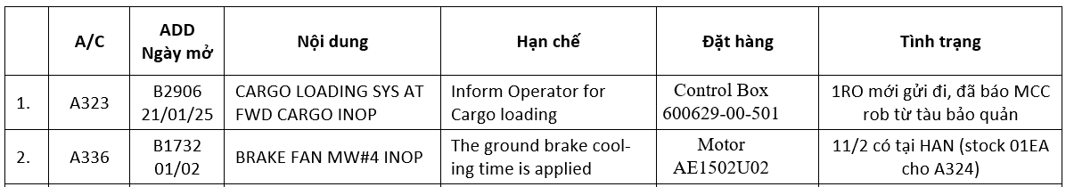
A321
Tình trạng vật tư cho hỏng hóc trên đội bay
Tàu AOG: NIL
Tình hình tàu check: NIL.
Hỏng hóc ảnh hưởng khai thác:

Slide 47
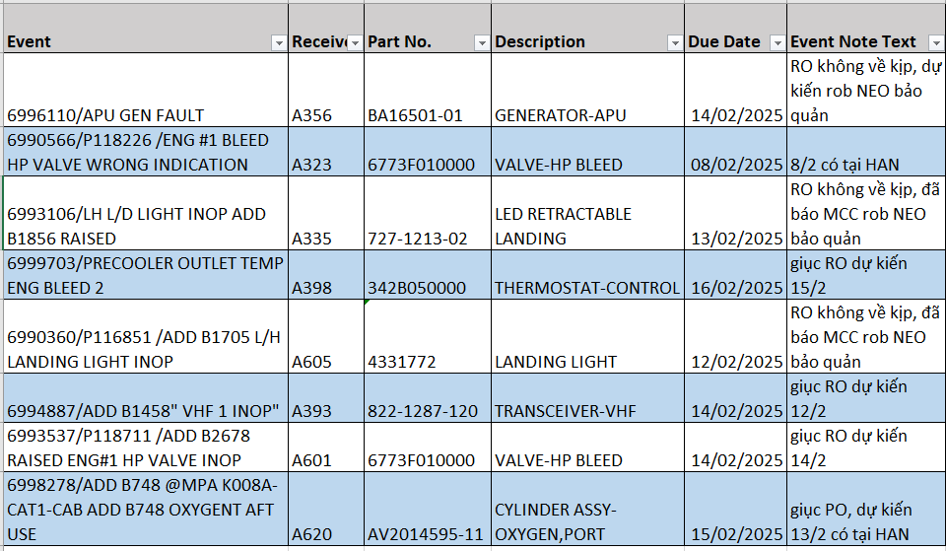
A321
Tình trạng vật tư cho hỏng hóc trên đội bay
Hỏng hóc B defect hết hạn trong 10 ngày cần giục vật tư (đã loại các defect có stock):

Slide 48
A321
DANH MỤC VẬT TƯ CRITICAL
STT | Tên thiết bị | P/N | Tình trạng vật tư | Note
1 | FDRV | 17300G11 | stock 2ea alt PN 17300G12
2 | SSTU | 321000M03 | stock NIL, mới gửi đi sửa
3 | CNA | 745-1101-507 | stock 1ea | Nacelle
4 | SLEEVE LH | 745-0006-501 | stock 1ea | Nacelle
5 | SLEEVE RH | 745-0006-503 | stock NIL | Nacelle
6 | AIR INLET COWL | 745-3400-507 | stock 2ea | Nacelle
7 | IPCV NEO | 5325192 (1020925-3) | stock 2ea | Rob từ NEO bảo quản
8 | EIU NEO | 777461-1-1 | stock 4ea | Rob từ NEO bảo quản

Slide 49
TÌNH TRẠNG APU LRU A321
it | Part number | Description | MBK level | status
1 | 106-1-1100-02 | ACTUATOR-APU | 1 | stock NIL, đang đặt mua nhưng Airbuskhông có stock
2 | 160494-1 | OIL COOLER |  | stock NIL
3 | 2704506-2 | MOTOR STARTER | 2 | stock NIL, đang đặt mua nhưng honeywell không có stock
4 | 3291238-2 | VALVE-SURGE CONTROL |  | stock NIL
5 | 3291432-1 | LOAD CONTROL VALVE | 1 | stock 1ea
6 | 3616140-10 | FAN ASSY-OIL COOLING |  | stock 1ea
7 | 3876287-1 | DATA MEMORY MODULE | 1 | stock 1ea
8 | 3886188-3 | IGV ACTUATOR APU131-9A | 1 | stock NIL
9 | 3888058-5 | EXCITER | 2 | stock 1ea, đang đặt mua nhưng honeywell không có stock
10 | 3888394-221205 | ECB | 1 | stock 1ea
11 | 4131020-4 | LUBE MODULE |  | stock NIL, 1RO có TAT tại Honeywell dài
12 | 441921-5 | CONTROL FUEL UNIT | 1 | stock 2ea
13 | BA03604 | GENERATOR-APU | 1 | stock NIL
14 | 3860864-1 | CLUTCH ASSY | 1 | stock NIL, đang đặt mua nhưng honeywell không có stock

Slide 50
A321 CÁC VẬT TƯ VƯỚNG MẮC KHÁC
STT | Tên thiết bị | P/N | Hỏng hóc | Tình trạng
1 | Rotating mech MLG | 4133801011 | Hỏng hóc nhiều tuy nhiên ST cấp hàng chậm với lý do các thiết bị gửi đi sửa chữa có TAT dài, PO mua mới tới OEM Safran có leadtime dài. Hiện đã phải dừng chương trình kiểm tra theo khuyến cáo của OEM để có đủ vật tư cho các tàu tháo bảo quản. Stock 1ea | Hiện mua 6ea nhưng Safran không có stock, đang giục đối tác cấp hàng
2 | Các thiết bị IFE của Panasonic: LCD VSEB | RD-AV9844-01 RD-KA3303-05 | Hỏng hóc phát sinh nhiều trong khai thác trong khi Panasonic sửa chữa có TAT dài, chủ yếu với lý do thiếu PTVT sửa chữa, thay thế. Các PTVT này hiện đều là đời cũ, VSEB đã dừng sản xuất. | - Phối hợp với Panasonic để đổi PTVT, rút ngắn TAT - Đề nghị Ban KT xem xét phương án tìm PN thay thế
3 | Jetpipe | 745-1107-503 | Thiết bị nằm trên CNA, hỏng hóc nặng crack, không sửa được tại Vaeco. Gửi đi sửa chữa có TAT dài. Có 3 cấp độ hỏng: Disbond: TAT nhanh (<30 ngày), chi phí sửa thấp (8k - 10k USD) Crack 1 vị trí: TAT khoảng 40-50 ngày, chi phí sửa khoảng 20k USD Crack 2 vị trí trở lên: TAT dài 60-80 ngày, chi phí sửa >40kUSD Tình trạng kho: stock 1ea | - Đề nghị VAECO có đánh giá hỏng hóc (SDR) sớm và gửi Ban QLVT để hỏi repair cap và chọn cơ sở sửa chữa phù hợp. - Ban QLVT tiếp tục làm việc với cơ sở sửa chữa để rút ngắn TAT - Đề nghị Ban KT/Vaeco có giải pháp hạn chế hỏng hóc bằng các phương án kiểm tra chủ động, thay thế khi bị disbond sẽ tiết kiệm chi phí sửa và TAT ngắn. - Với các hỏng hóc phát sinh, đề nghị xem xét phương án mở defect để Ban QLVT chủ động phương án cung ứng

Slide 51
A321 VƯỚNG MẮC VẬT TƯ VAECO
A321 – VAECO
STT | Tên thiết bị | P/N | Hỏng hóc | Tình trạng
1 | BELOW | D2157160120000 D2157160000000 | Hỏng hóc gây A359 AOG hỏng Bellow của hệ thống Pack. Các tàu trong check có task kiểm tra hệ thống Pack đều phát hiện ra hỏng Bellow. Ngoài ra, Ban KT triển khai việc kiểm tra chủ động nhưng Airbus không cấp được hàng. VAECO vẫn mua dự phòng nhưng gần đây Airbus cấp hàng chậm. Tình trạng: PN D2157160120000 stock 5ea PN D2157160000000 stock 3EA | Ban QLVT đã hỗ trợ claim Airbus đồng thời tìm kiếm nguồn cung ứng giúp VAECO tuy nhiên việc cung ứng vẫn rất khó khăn do thiếu raw materials, Airbus chỉ cấp hàng AOG và chưa đồng ý cấp cho chương trình đánh chặn. Hiện Airbus chưa có dự kiến ngày ship

Slide 52
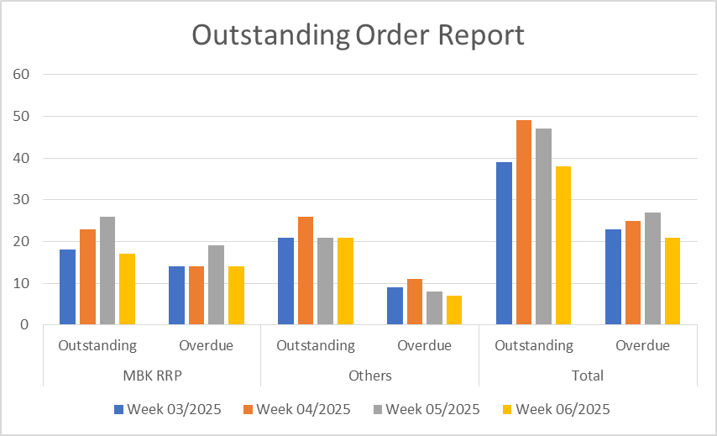
B787
Tình trạng đơn hàng Pooling: 21 đơn hàng quá hạn trong tổng số 38 đơn hàng đang open
Đơn hàng lấp đầy kho MBK: overdue 14 LO / total 17 LO
Đơn hàng khác (Defect, Hardtime): overdue 07 EO / total 21 EO

Slide 53
B787
STT | Tên thiết bị | P/N | Lưu ý | Tình trạng
1 | FMU | 7000546H14 | Hỏng hóc gây APU INOP. | Không có hỏng hóc. 02ea in stock.
2 | Chiller | 600-2 | Hiện cả fleet B787 có 03 hỏng hóc. | - NIL stock - 05RO: + 01ea EDD 20/02, 01ea EDD 10Mar. + 0ea chưa có EDD. + 01ea vào shop tuần 07.
3 | VFSG | 7001330H04 | Nếu phát sinh hỏng hóc sẽ chỉ mở được 03 ngày. | - 01ea in stock.
4 | Tailcone light Card Led | 30-2968-3 32-4188-3 | Nguồn cung hàng chậm, delay shop Honeywell. | Hiện không có hỏng hóc. -Card led: + 01ea in stock. + 02ea PO EDD 10/2025.

Slide 54
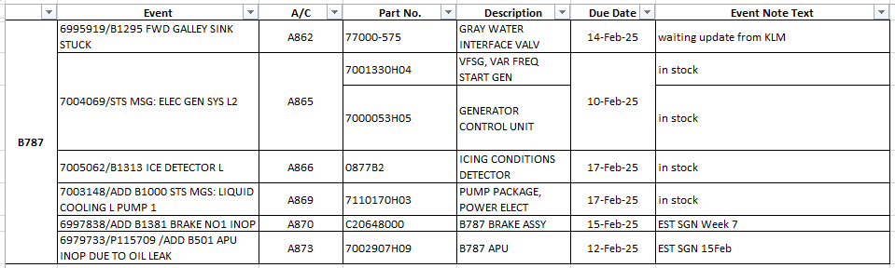
B787
Một số PTVT cần lưu ý:
PTVT thay nhiều: VFSG, GPM, NSG, CAC, Pump Pack, FMU, GWIV, Tailcone light (hỏng hóc rất nhiều sub card led).
Hỏng hóc ảnh hưởng cần lưu ý:.
• A861 - FUEL PUMP CENTER R: chờ T/S.
• A865 - ELEC GEN SYS L2 / ELEC ENGINE STARTER L2: đã có GCU và VFSG.
• A873 - APU INOP: APU EST SGN 15Feb.
• A879 - THE PORTABLE WATER SER-VICE PANEL INOP: đã có Panel (nhập kho 08/02).
• A870 - BRAKE NO1 INOP: Brake về SGN trong tuần 7.

Slide 55
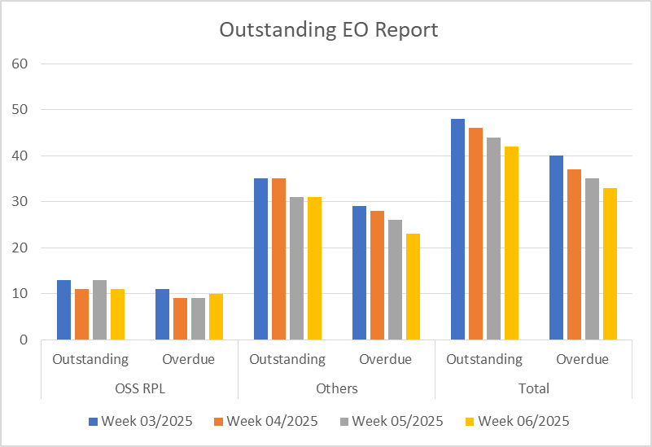
A350
Tình trạng đơn hàng Pooling: 33 đơn hàng quá hạn trong tổng số 44 đơn hàng đang open
Đơn hàng lấp đầy kho OSS: 10 overdue LO / total 11 LO
Đơn hàng khác (Defect, Hardtime): 23 overdue EO / total 31 EO
Tình trạng đơn hàng pool trong 4 tuần gần nhất:

Slide 56
A350
STT | Tên thiết bị | P/N | Hỏng hóc | Tình trạng
1 | Spoiler Servo control FCRM | CA67003-018/020/025 CA71323-016 / -015 | Hỏng hóc nhiều trên fleet A350. | - Spoiler Servo: 01ea in stock.. - FCRM: 03a in stock.
2 | Chiller | 688-6/688-6-00-100 | Hiện cần 18ea (10 hỏng hóc + 08 cho tàu bảo quản). | - 02ea in stock - 13RO, trong đó: + 04ea EDD 24/02. + 09ea EDD 27/03.
3 | EDP | 53098-06 | Hỏng hóc phát sinh sẽ phải cắt tải, tiềm ẩn AOG. Vẫn hỏng hóc nhiều trên fleet A350. | + 07ea in stock (06ea của tàu BQ).
4 | VCRU, Motor Controller |  | Hỏng hóc ảnh hưởng đến hệ thống chiller của tàu bay. TAT sửa chữa tại shop Honeywell rất dài (vẫn chưa được cải thiện) dẫn đến việc cung ứng hàng của Airbus rất chậm. | Nhiều tàu A350 có mssg VCRU và controller. Hiện chưa có lịch ship từ FHS.

Slide 57
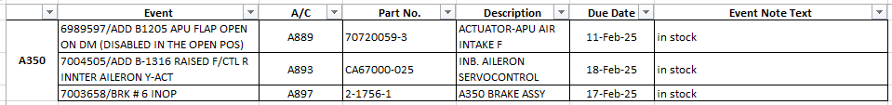
A350
Một số PTVT cần lưu ý:
+ Một số thiết bị pooling của OEM Honeywell liên quan hệ thống Chiller (VCRU, Motor Controler) TAT vẫn rất dài.
EDP vẫn hỏng hóc nhiều.
Hỏng hóc ảnh hưởng cần lưu ý:
• A897- BRK #7 IS DEACTIVATED: đã có phanh.
• A893 - F/CTL R INNTER AILERON Y- ACT: đã có Servo.
• A893 - APU INOP: EST HAN 14/02.
.

Slide 58
ATR
STT | Tên thiết bị | P/N | Hỏng hóc | Tình trạng
1 | Blade Propeller | R815505-6/-9 | For Major Inspection | 05EA: STK SGN (p/n R815505-9) 01EA PO: đang vận chuyển từ SIN về 01EA YO: đang vận chuyển từ Mỹ về
2 | Hub Propeller | 815470-2 | For Major Inspection | 02EA: STK SGN 01PO: Chưa có EDD
3 | Actuator Propeller | 815585-7 | For Major Inspection | 02EA: STK SGN
4 | End Wing-Left | S5741212100810 S5741212100910 |  | 01EA: STK SGN P/N S5741212100810 01EA: STK SGN P/N S5741212100910
5 | P.E.C | 816332-5-401 |  | 02EA: STK SGN
6 | MLG Shock Absorber | D23188000-5 | Hyd Leak | STK = 0 NO ORDER OUTSIDE
7 | AFCS Computer | 7003974-606 | DASH ON ADU; CONNECTOR FOUND LOOSEN | 01RO: đang vận chuyển từ Pháp về (hàng đổi) 01RO: chưa có thông tin

Slide 59
Phanh, bánh lốp cho các đội bay
STT | Tên thiết bị | P/N | Hỏng hóc | Giải pháp và kiến nghị
1. | Lốp cho các đội bay |  | Lốp các loại đủ dự phòng cho khai thác cao điểm tết. | -Ban QLVT tiếp tục thúc đẩy lốp về dự phòng
2. | Phanh cho Đội bay B787 | C20648000 | Kho có 0ea dự phòng. Dự kiến 02ea về trong tuần 07. | - Ban QLVT đang làm việc với Safran thúc đẩy các cụm phanh đang sửa chữa về. - Tần suất thay phanh B787 đang gia tăng, Ban QLVT đã đề nghị Ban KT và VAECO cập nhật kế hoạch thay phanh cho 3 tháng tới và rà soát làm stagger để tránh tình trạng thay phanh hàng loạt những
3. | Phanh Đội bay A350 | 2-1756-1 | Kho có 04 ea dự phòng. | - Tần suất thay phanh A350 đang gia tăng rất nhanh, Ban QLVT đã đề nghị Ban KT và VAECO cập nhật kế hoạch thay phanh cho 3 tháng tới và rà soát làm stagger để tránh tình trạng thay phanh hàng loạt.
4. | Phanh đội Bay A321 | C20534100 | Kho có 03 ea dự phòng, dự kiến 10ea ra shop trong tuần 07. | - Ban QLVT đang tiếp tục thúc đẩy các heat sink A321 về để phục vụ bảo dưỡng phanh A321. - Ban QLVT đã đề nghị Ban KT và VAECO cập nhật kế hoạch làm stagger phanh A321 tránh việc thay phanh hàng loạt.

Slide 60
Động cơ
- Đội bay A350:
• Số lượng dự phòng: 03ea (thuê dài hạn) & 03 động cơ thuê ngắn hạn + 01 động cơ new (giao HAN 22/01).
• Số lượng trong kho: 0
• Số lượng động cơ đang tại shop sửa chữa: 06ea (03 động cơ 21047 và 21043 và 21317 sửa tại N3 và 02 động cơ 21422 & 21316 & 21201 sửa tại HAESL).
• Tháng 1 thêm 02 động cơ induction (01 tại HAESL và 01 tại SEASL).
Đã thu xếp chuyển 01 core engine stand từ N3 về để swap động cơ vào tháo tiếp động cơ gửi đi shop.
- Đội bay B787:
• Số lượng dự phòng: 07ea (2 sở hữu, 2 dài hạn và 3 ngắn hạn) đã ký thêm 02 hđ thuê đc với Aercap.
• Số lượng trong kho: NIL
• Số lượng động cơ đang tại shop sửa chữa:
+05 động cơ ở KLM shop : 956556, 956569, 956533, 956599 và 956947.
+02 động cơ ở GE shop :958398 (delay in GEEVES), 958537.
• Thuê động cơ đáp ứng KH sửa 2024-2025: B787 có 04 dự phòng và đang thuê 05 của Aercap (956933; 958266 và 958934 958966 và 956626) dự kiến cần thuê 01 động cơ nữa Q1 trong năm 2025.

Slide 61
Động cơ
- Đội bay A321 Ceo:
• Số lượng dự phòng: 13 (3 sở hữu, 10 thuê ngắn hạn)
• Số lượng trong kho: 01ea V17951
• Số lượng US chờ chuyển đi: 04ea gồm V15858 (dk 9/2 ship đi MTUZ), V16517 (dk 13/2 ship đi AMECO), V17403(dk 14/2 ship đi MTUZ), V16694 (dk 9/2 ship đi MTUZ) - HAN
• Số lượng động cơ đang sửa tại shop: 08ea
• Động cơ thuê đang hoàn tất thủ tục hoàn trả đối tác: V12175 (WILLIS) - đã giao WILLIS 18/11/2024, V18951- đã giao WILLIS 6/1/2025, đang hoàn thiện thủ tục
- Vướng mắc:
+ Danh mục missing part list của động cơ sửa chữa về
- Giải pháp:
+ Thúc đẩy việc sửa chữa động cơ tại shop
+ Làm việc với Ban KT về KH động cơ về, tháo trả.

Slide 62
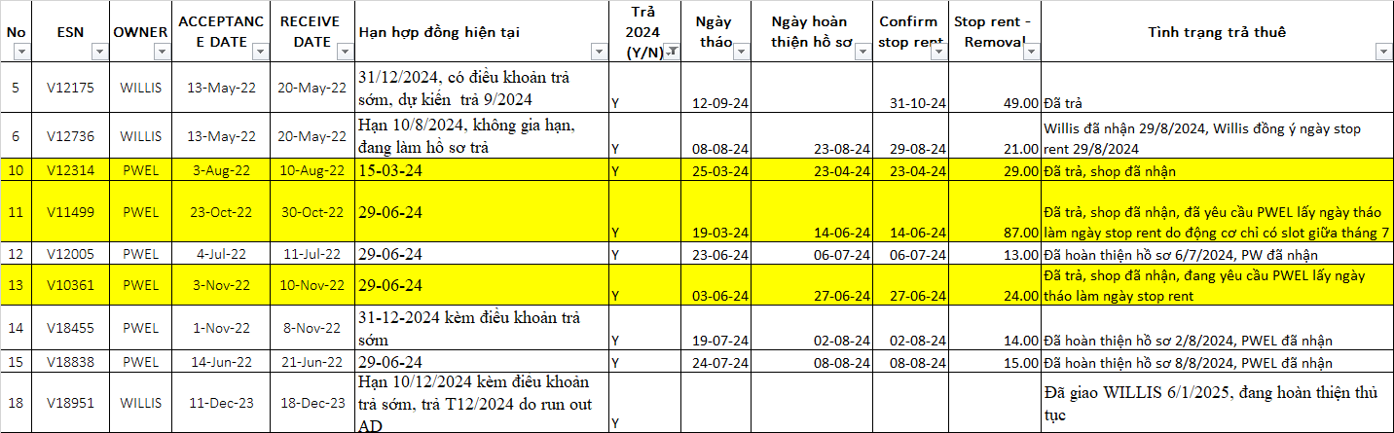
Động cơ
- Tình trạng trả động cơ thuê 2024

Slide 63
- Đội bay A321 Neo:
• Số lượng dự phòng: 05ea (2 sở hữu (đang SLB), 2 dài hạn và 01 thuê ngắn hạn thuê của PW).
• Số lượng trong kho: NIL.
• Số lượng động cơ sửa chữa: có 8 động cơ đang sửa (06 tại ESA và 02 tại IHI)
Trong đó:
+ P771373: Thiếu hụt khí tài. Dự kiến Induct tại IHI lùi xuống 18/2/2025. + P771414: Dự kiến 08/02 giao VAECO HAN
+ P770903: Thiếu hụt khí tài gây ảnh hưởng TAT. Đang tiến hành collect vận chuyển gửi shop trước G3.
Vướng mắc:
+ TAT tại shop kéo dài, hiện do shop quá tải các động cơ tháo cung phải đợi slot lên đến 200 ngày.
+ Các động cơ A321 NEO tháo đi sửa trước đây không có đc lắp lên, khi tháo trả đc thuê thiếu nhiều LRUs đang đi cùng đc sửa. + Khoảng thời gian cao điểm nghỉ lễ, thiếu hụt phụ tùng vật liệu, sự gia tăng các lỗi Rejection trong kiểm tra sau thử nghiệm.
Giải pháp:
+ Thúc đẩy động cơ sửa chữa tại shop.
+ Tổ chức họp và tìm giải pháp với Ban KT, VAECO với danh mục MPL đc tháo khi gửi đi sửa.

Slide 64
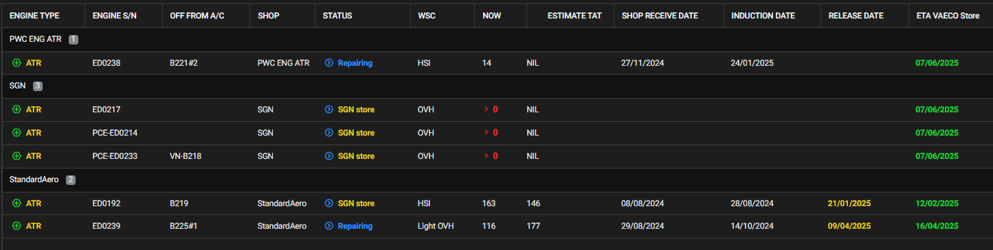
- Đội bay ATR:
• Số lượng dự phòng: 06: 03 ENG sở hữu, 03 ENG thuê ngắn hạn: (ED0321) (ED0036) (ED0715).
• ED0238 đang sửa tại shop PWC tại SING.
• ED0239 đang sửa tại SA.
• Vướng mắc/ Khó khăn:
+ Các shop vẫn đang gặp trình trạng thiếu part, dẫn đến TAT bị kéo dài tại cả 02 shop
• Giải pháp:
+ Tiếp tục theo sát các động cơ đang sửa chữa tại PWC và StandardAero.

Slide 65
Kế hoạch động cơ
A350: NIL stock.
B787: 01 in stock (958541).
+ Động cơ 956537 sửa tại GE_CAL dự kiến xong 16/02
+ Động cơ 956556 sửa tại KLM dự kiến xong cuối tháng 3/2025
A321 CEO :
+ Động cơ về trong tháng 2: V15851 (12/02/2025).
A321 NEO: + P771414: giao VAECO HAN 08/02 .
ATR: 01 stock (ED0192).
+ED0239 sửa chữa tại StandardAero: dự kiến release ngày 09/04/2025
+ED0238 sửa chữa tại PWC: induct ngày 24/01/2025 và chưa có ngày về dự kiến.

Slide 66
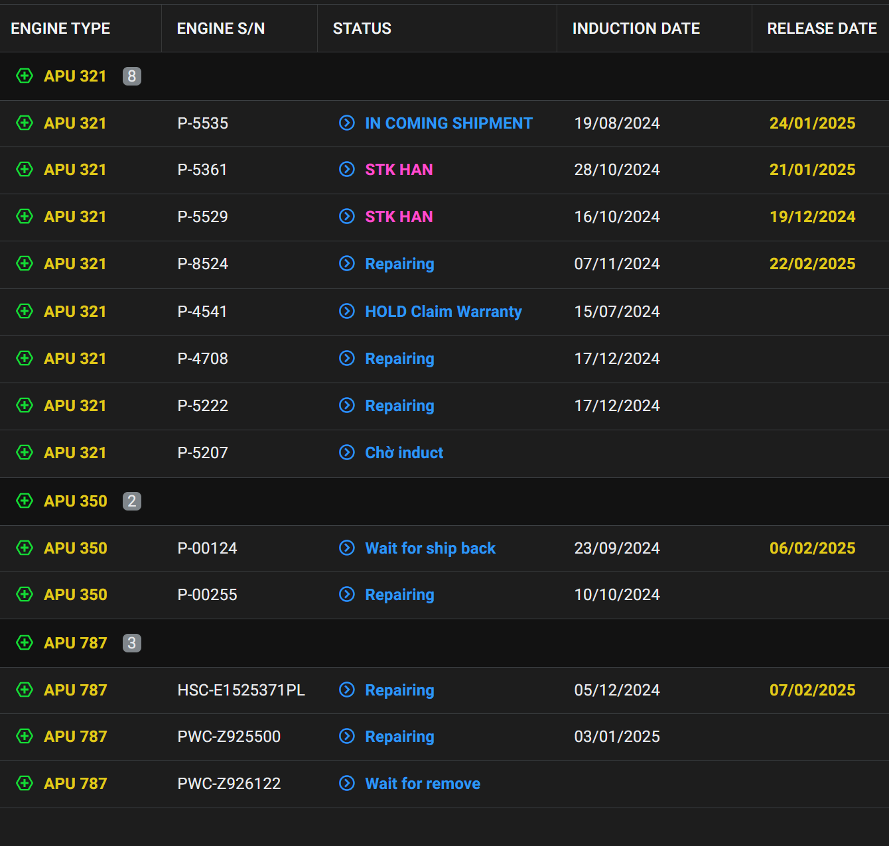
APU
APU A321
+ STK: 02 APU tại HAN.
+ Tháng 2: dk 01ea về HAN.
APU A350
+ STK: NIL.
+ 01 APU đang sửa chữa tai shop Lufth. (P-00255)
+ APU P-00124 dự kiến về HAN ngày 14/02/2025 về thay cho A893.
+LUTH đang gặp tình trạng khó khăn trong chuỗi cung ứng nên chưa confirm được ngày về của APU P-00255.
APU B787
+ STK: 0 APU
+ 02 APU đang sửa tại shop PW Poland, trong đó 01ea ( HSC-E1525371PL) dự kiến giao SGN 15/02 dùng thay cho A873.
+01 EA PWC gặp tình trạng kho khăn trong chuỗi cung ứng nên chưa confirm được ngày dk về.

Slide 67
THANK YOU

